Slide 1
彈性國文：我的家鄉味 焢肉飯
普二甲6陳仕均
一種最高級的美食饗宴

Slide 2
焢肉飯
作法
取一鍋水，以冷水下五花肉，開火煮至水滾後，將肉撈起再度以冷水清洗，將五花肉切成約3公分的厚度，接著把插好竹籤的五花肉依序撲在蔥的上面，並加入油蔥酥、醬油， 加蓋後打開火煮滾，燜好的焢肉依序夾至飯上，並撒上蔥花，放上滷蛋
食材
五花肉600g
蔥2條
油蔥酥100g
滷蛋一顆

Slide 3
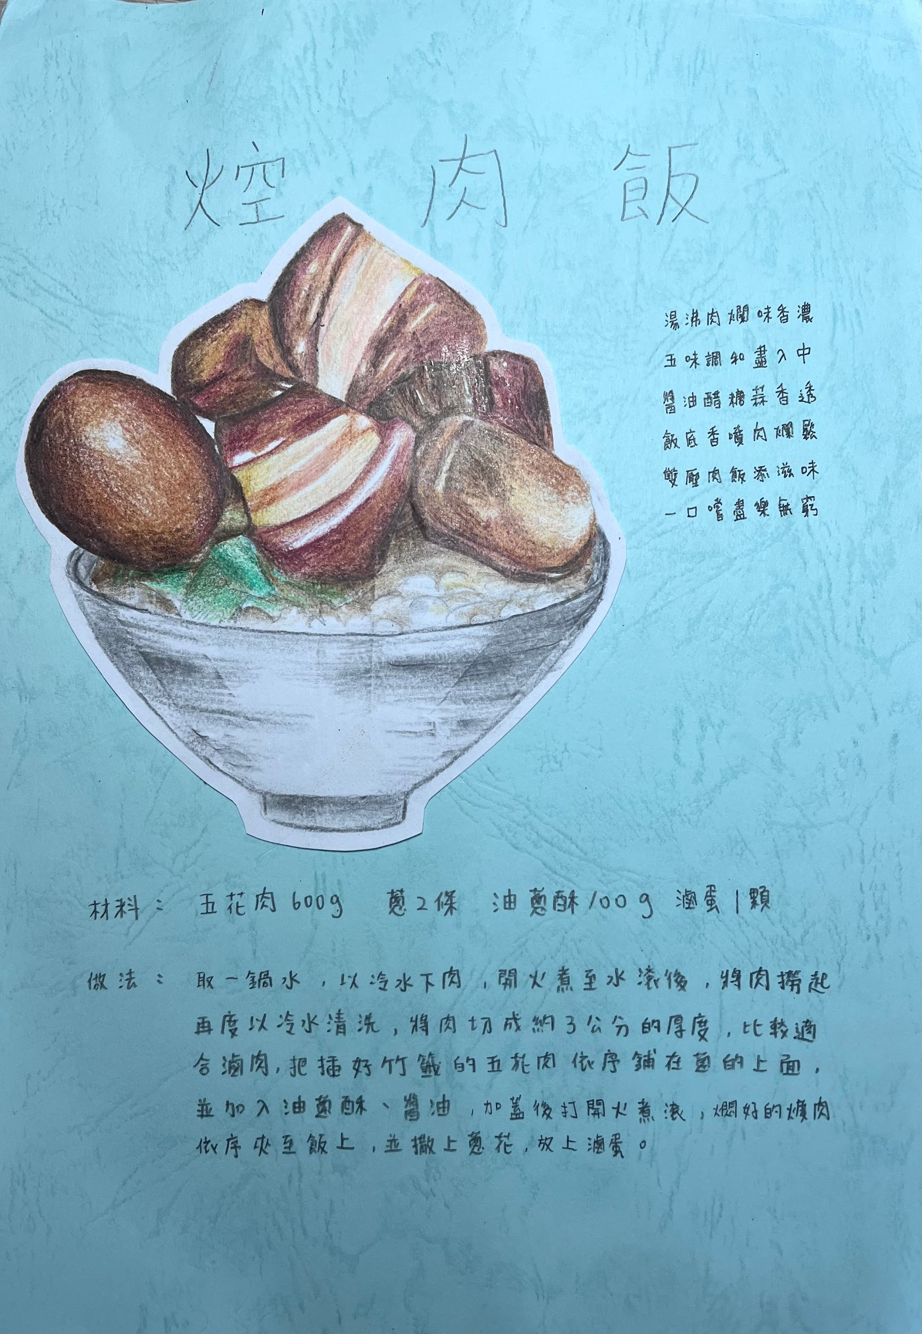
湯沸肉爛香味濃
五味調和盡入中
醬油醋糖蒜香透
飯底香噴肉肥鬆
雙層嫩肉添滋味
一口嚐盡樂無窮

Slide 4
小時候因為爸爸媽媽常常不在家因此都是外婆準備晚餐，而我最忘不了的就是她煮的焢肉飯。
故事

Slide 5
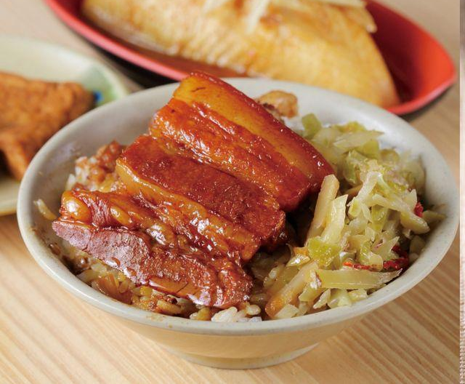
謝謝觀賞

